Slide 1
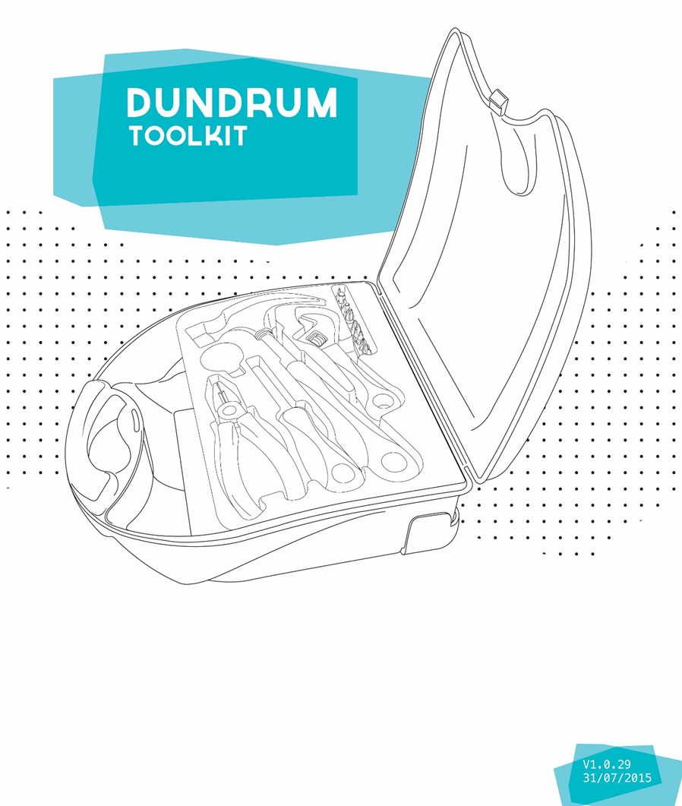
Notes:
Welkom bij deze presentatie! Vandaag bespreken we de DUNDRUM toolkot dat ons helpt bij het in kaart brengen van beveiligingsnoden bij forensische patiënten. Dit instrument biedt een gestructureerde en wetenschappelijk onderbouwde manier om de nood naar en de juiste mate van beveiliging te bepalen.

Slide 2
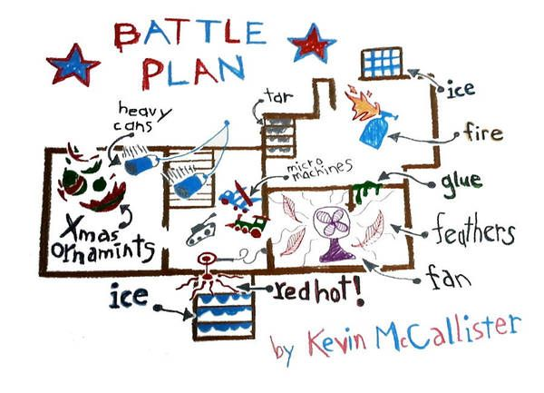

Inhoud
Waarom dit project
Wat is beveiliging
Wat is de DUNDRUM
Wetenschappelijk onderzoek
Hoe scoor je de DUNDRUM
Notes:
In deze presentatie geef ik een korte samenvatting over waarom dit project is opgestart, wat we vestaan onder beveiliging, om dan in te gaan om de dundrum zelf en de wetenschappelijke onderbouwing van het instrument. Tenslotte gaan we kort in op hoe je de dundrum scoort

Slide 3
Opdrachtgever
Project gefinancierd door de FOD Volksgezondheid ikv kwaliteitsbudget (werknota 2022)
  De implementatie van de Dundrum over de drie Nederlandstalige hoven van beroep.
  Met als doelstelling:
  Bieden van gemeenschappelijke indicator
  Creëren van gemeenschappelijke taal
    DMV de DUNDRUM

Slide 4
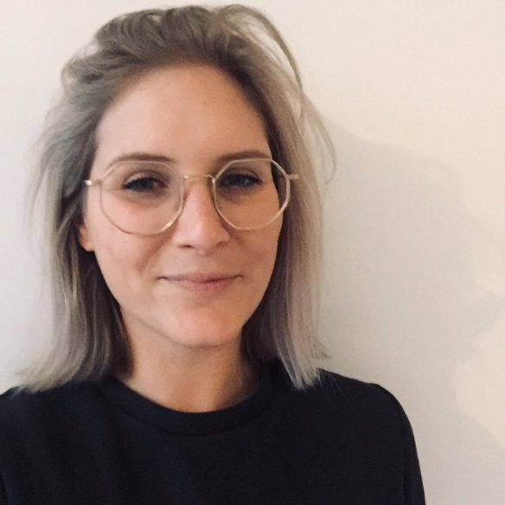
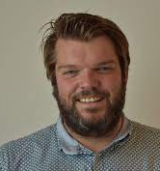
Partners: netwerk internering
  Isabelle Eens
  Netwerkcoördinator Zorgtraject Geïnterneerde Personen HvB Antwerpen
  0492 11 69 95
  isabelle.eens@netwerkeninternering.be
  Kevin pesout
  Clustermanager forensische zorg OPZC Rekem
  0491 96 2223
  Kevin.Pesout@opzcrekem.be

Slide 5
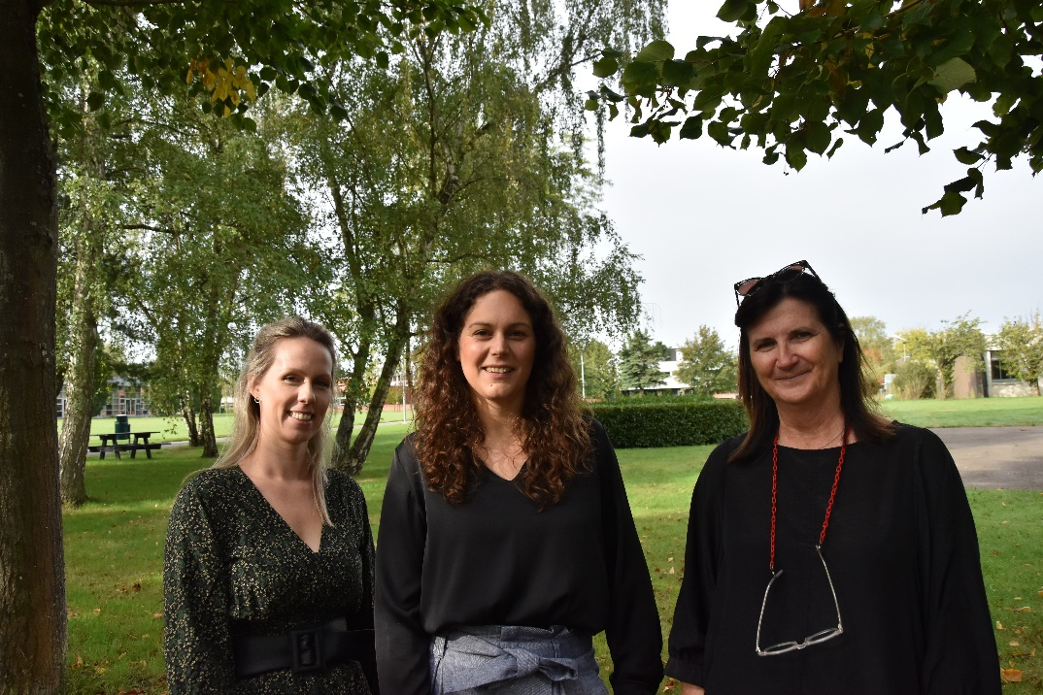
Partners: KeFOR
Inge Jeandarme – projectcoördinator
  Hoofdgeneesheer FPC Antwerpen
  Psychiater Asster (Libra 3)
  Associate professor KuLeuven
  1/5 KeFor
Petra Habets – onderzoeker
  4/5 assistant professor Tilburg Universiteit
  1/5 KeFor
Claudia Pouls – onderzoeker
  1/2 criminologe forensisch cluster OPZC Rekem
  1/2 KeFor
kefor@opzcrekem.be

Slide 6

Wat verstaan we onder beveiligingsnood?

Slide 7
Waaruit bestaat beveiliging?
Materiele beveiliging
(bv. gebouw)
Relationele beveiliging
(staff/patient)
Procedurele beveiliging
(bv. UDS, screening bezoek)
Ref. Kennedy (2002)
Notes:
Je kan kijken naar het beveilingsniveau van een instelling en naar het beveiligingsniveau dat een individu nodig heeft
Beveiliging bestaat uit drie aspecten:
Materiele beveilging: dan hebben we het over het ontwerp van het gebouw en de beveilingsaspecten zoals hekwerk, gesloten deur, veiligheidssas
Relationele beveiliging: bv staff-to-patient ratio en tijd die gespendeerd wordt bij face-to-face contactmomenten
Procedurele beveiliging:
Beleid en praktijken voor het beheersen van risico’s: drugtesten en screening bezoek
*** extra info procedurele beveiling
•Op patiëntniveau: systemen en routines voor de controle van de bewegingen van patiënten en communicatie in het algemeen
•Op systeemniveau: regelingen voor professioneel bestuur, risicobeheer, crisis- en noodplanning, geformaliseerde evaluaties en overdracht van verantwoordelijkheden****

Slide 8
Hoe verhoudt het zich tot risicotaxatie?

Slide 9
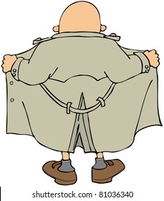
Risicotaxatie?
Beveiligingsnood ≠ mate van risico
DUNDRUM-toolkit ≠ risicotaxatie
Complementair te gebruiken
Hoog risico
Lage beveiligingsnood
G
Notes:
Het eerste belangrijke verschil dat we moeten duiden is dat risico niet hetzelfde is als beveiliging en dat heeft als gevolg dat het inschatten van beveiligingsniveau niet hetzelfde is als risicotaxatie. Dat verschil is erg belangrijk. Hier komen we dadelijk nog op terug
Verder kan je kijken naar het beveiligingsniveau van een instelling, maar ook naar de beveiligingsnoden van het individu. En dat laatste is hetgeen de DUNDRUM probeert in kaart te brengen.
Het voorbeeld dat ik hier altijd bij geef is dat van een potloodventer of “flasher”, dat is een type dader dat een hoog risico heeft op herval, maar die persoon heeft geen hoge beveiligingsnood.
Wij adviseren om de DUNDRUM toolkit te gebruiken in combinatie met een risicotaxatie-instrument zoals de HCR-20 (of een gelijkaardig instrument), omdat ze complementaire domeinen meten

Slide 10
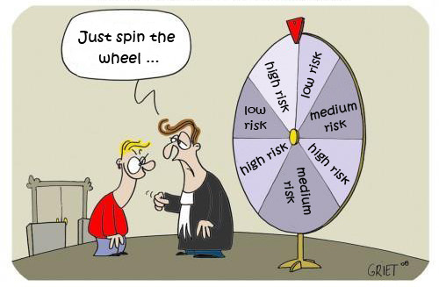
Waarom?
High cost, low volume
Hoe weten we wie moet worden toegelaten tot high, medium of low security?
KBM’s beslissen welke setting, maar momenteel geen duidelijke criteria voorhanden
Actief beheer van de lengte van verblijf: hoe weten we wanneer het gunstig en veilig is om een ​​patiënt naar een lager niveau van beveiliging te brengen?
Notes:
Nu we weten wat we verstaan onder beveiliging en wat het verschil is met risico, gaan we dieper in op waarom het belangrijk is om beveilingsnoden in kaart te brengen.
Hoge beveiliging is high cost low volume, daarom is het belangrijk dat mensen niet in een onnodig hoge beveiligingsniveau behandeld wordt. Dat is niet alleen vanuit een economisch standpunt belangrijk, maar ook vanuit een ethisch en behandelstandpunt. Zo heeft onderzoek van Inge Jeandarme aangetoond dat mensen die in een te hoog beveiligingsniveau verblijven een grotere kans hebben op drop-out van de behandeling.
Op dit moment zijn er geen duidelijke criteria voorhanden over hoe deze beveiliginsnood bepaald worden. Momenteel beslissen de KBM’s is welke setting en dus in welk beveiligingsniveau iemand zijn behandeling moet volgen.
Verder is het bepalen van beveiligingsnoden ook relevant in het kader het beheer van lengte van verblijf. Hoe weet je wanneer het veilig is om naar een lager niveau van beveiliging te gaan?

Slide 11

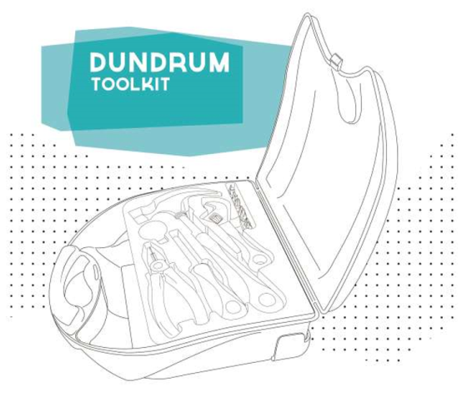
Literatuurstudie
Zoektocht naar instrument om beslissingen te ondersteunen
DUNDRUM de meeste geschikte kandidaat
Notes:
Het kenniscentrum forensisch psychiatrische zorg: KeFor heeft een aantal jaar geleden een literatuurstudie gedaan om te kijken welke instrumenten beveiligingsniveaus kan meten. Uit dat overzicht van 28 aritkels kwamen vijf potentiele instrumenten naar voren: de CANFOR, de SNAP, de HoNOS-seucre, de DUNDRUM en de InterRAI instrumenten
De CANFOR en de interrai meet vooral zorgbehoeften en niet beveiligingsnoden. De SNAP definieert de beveiligingsniveaus meer vanuit het perspectief van de setting dan vanuit de patiënt. Verder ligt de focus van de SNAP niet bij het bepalen van het beveiligingsniveau voor opname, maar eerder voor transfers tussen niveaus (transfer naar hoger niveau na incident). De HoNOS-Secure meet de behoeften van de patiënt in termen van veilige zorg, maar biedt de clinicus weinig ankerpunten bij het scoren. Bij dit instrument ligt de ook nadruk voornamelijk op de structurele beveiliging. De DUNDRUM daarentegen is geschikt voor de drie situaties: patiëntgeoriënteerde beveiliging, structurele beveiliging en het bepalen van transfers tussen beveiligingsniveaus. Een ander voordeel van de DUNDRUM is dat het om een zelfrapportage vragenlijst beschikt, zodat ook het patientperspectief meegenomen kan worden in de beslissing. Verder waren de psychometrische eigenschappen van de DUNDRUM beter dan die van de HoNOS-secure.

Slide 12
Dangerousness UNDerstanding, Recovery and Urgency Manual
  DUNDRUM-1= Beveiligingsniveau
  DUNDRUM-2= Urgentie
  DUNDRUM-3= Programmavoltooiing
  DUNDRUM-4= Herstel
  Zelfrapportage:
    DUNDRUM-3
    DUNDRUM-4
Voor opname
Elke 6 maanden/ voor ontslag
Notes:
DUNDRUM staat voor Dangerousness UNDerstanding, Recovery and Urgency Manual, het bestaat uit vier subschalen en 1 zelfrapportageschaal en wordt gebruikt als een gestructureerd klinisch oordeel (GKO) instrument om het besluitvormingsproces te ondersteunen
De eerste subschaal meet de beveilignsnood voor opname.
De tweede subschaal geeft een indicatie van hoe urgent de opname is, het is een hulpmiddel om wachtlijsten te beheren
De derde subsschaal meet programmavoltooing, dus waar staat de patient op gebied van behandeling en motivatie
En de vierde subscaal meet waar de patient staat op het pad naar herstel.
Van d-3 en d-4 is er ook een zelfrapportagelijst
De eerste 2 subschalen worden voor opname afgenomen en de andere iedere 6 maanden of voor transfer/ontslag.

Slide 13
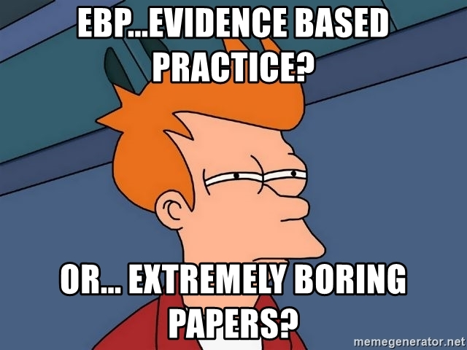
Evidence based?
Notes:
Een instrument dat we gaan implementeren in de praktijk moet alvast wat empirische evidentie hebben. We gaan heel kort een overzicht geven van de verschillende studies die al international gedaan zijn, om daarna kort in te gaan op de resulaten van de studies in Belgie.
De komende 7 slides kunnen ook in 1 slide gecombineerd worden, de boodschap is dat het internationaale en onafhankelijk gevalideerd is geworden en ook in belgie.

Slide 14
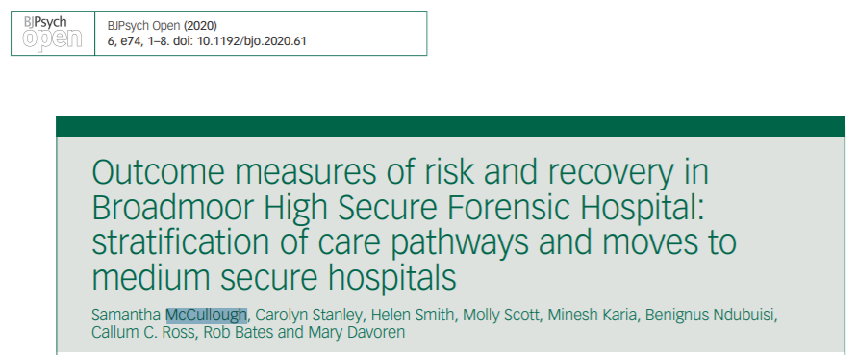
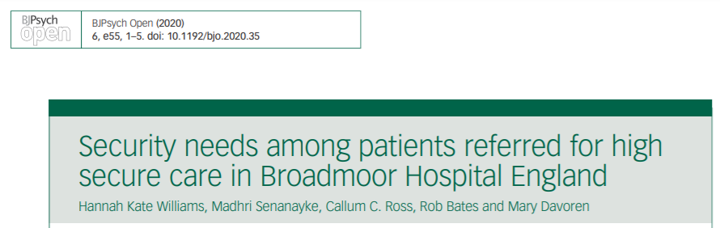
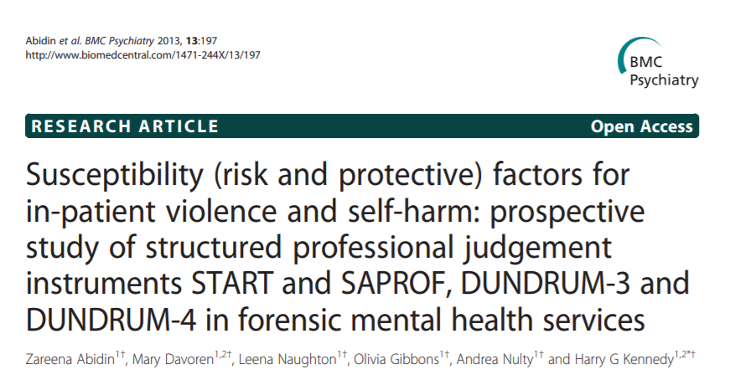
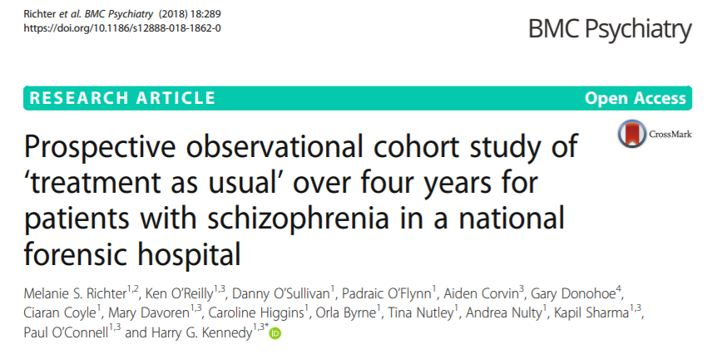
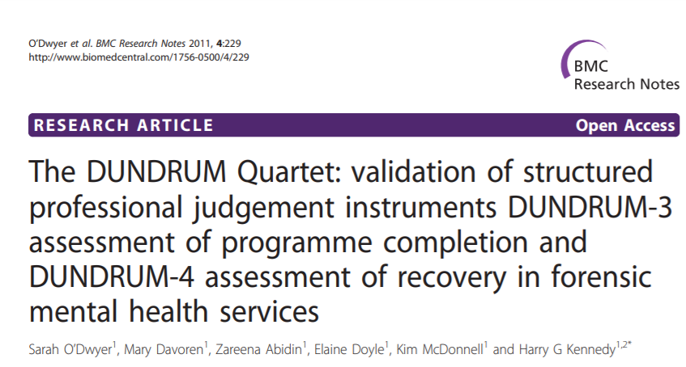
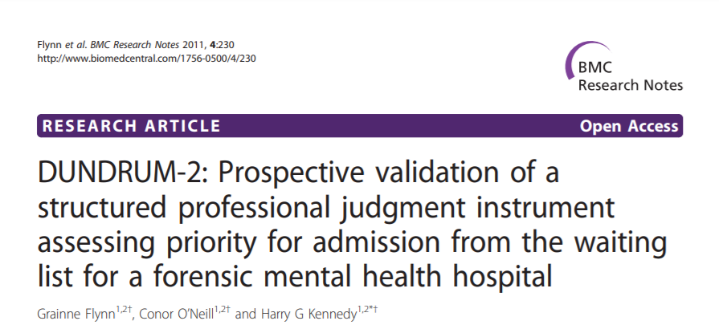
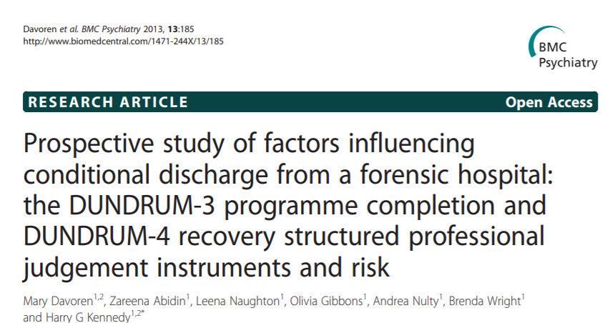
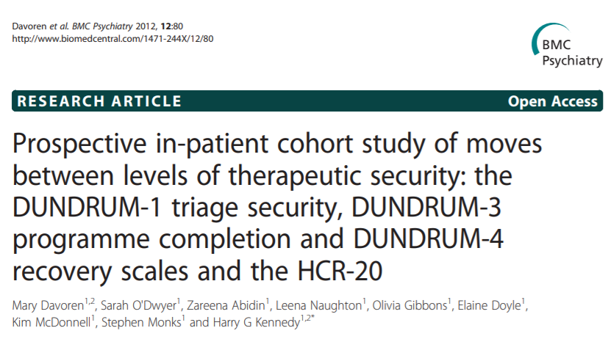
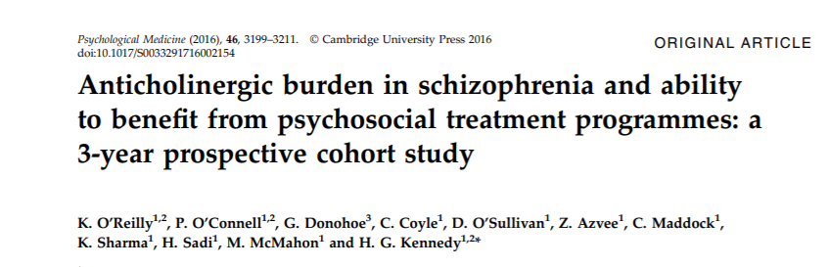
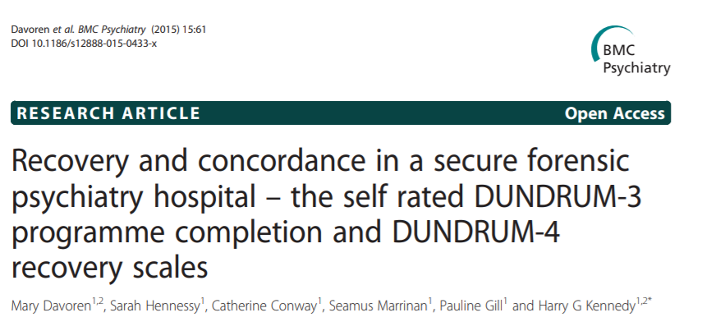
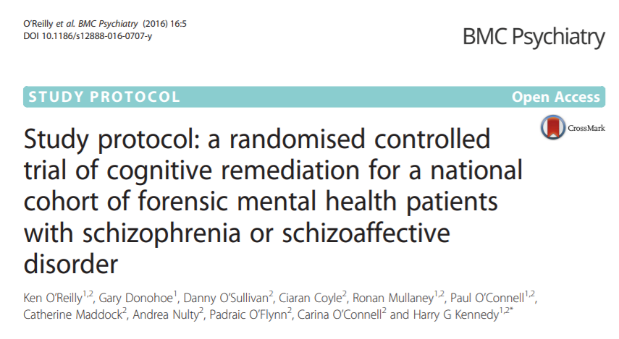
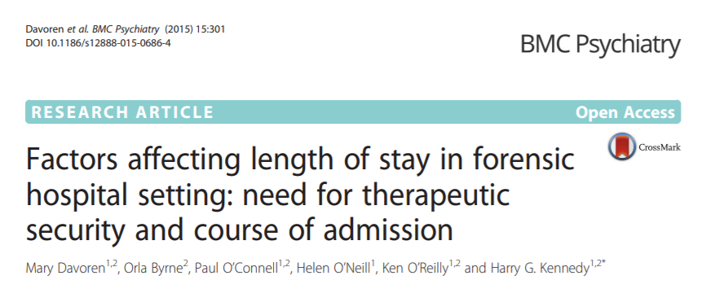
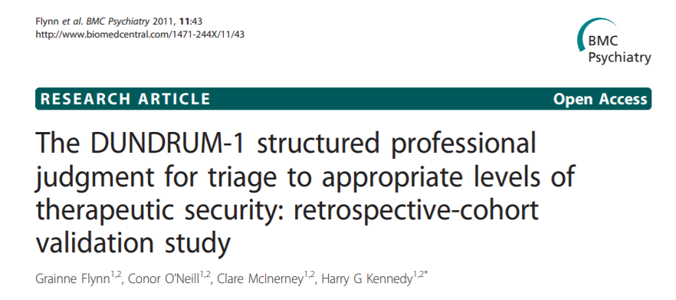
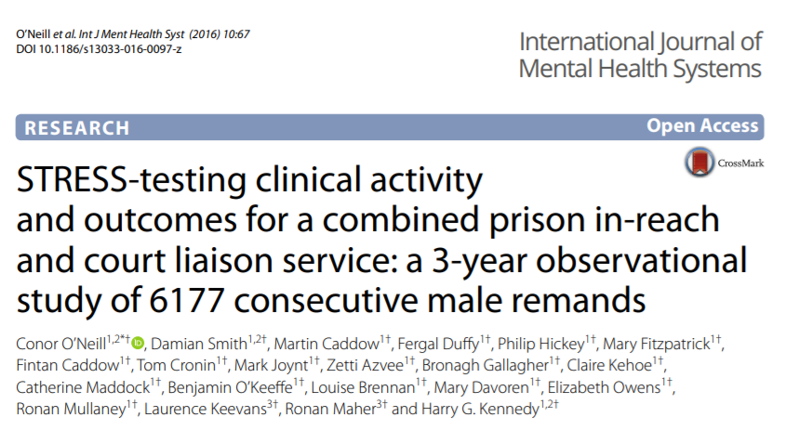
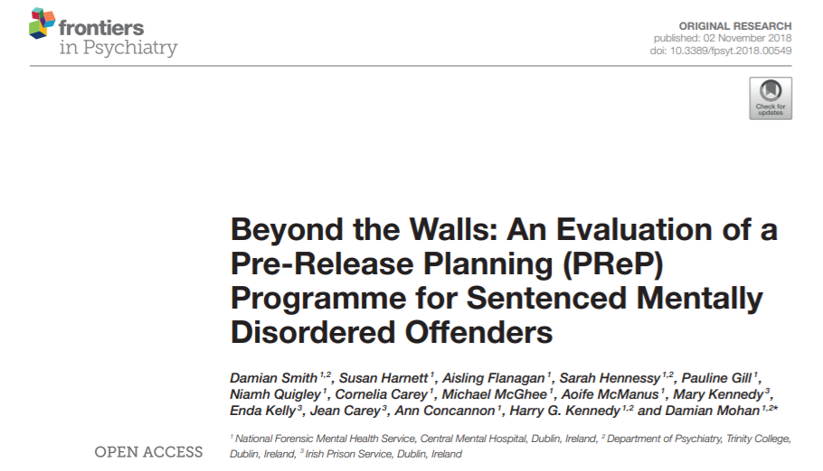
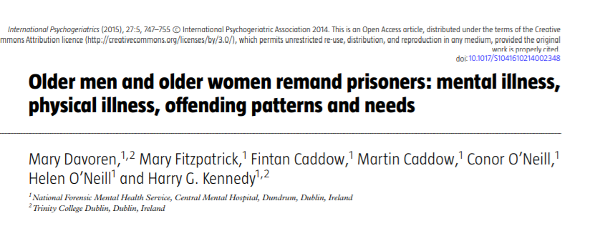
Publicaties door de auteurs
Notes:
*** hier mag je snel overheen gaan, hetgeen we Hiermee willen aantoenen is dat er veel validatiesstudies zijn door de auteurs van het instrument (deze slide) maar ook externe validiatie studies zijn (volgende slide) en niet alleen in de psychiatrische ziekenhuizen maar ook onderzoek in de gevangenis. We zijn bewust niet diep ingegaan op de studies en de inhoud omdat dat voor vele niet te volgen/begrijpen is en we hebben maar beperkte tijd***

Slide 15
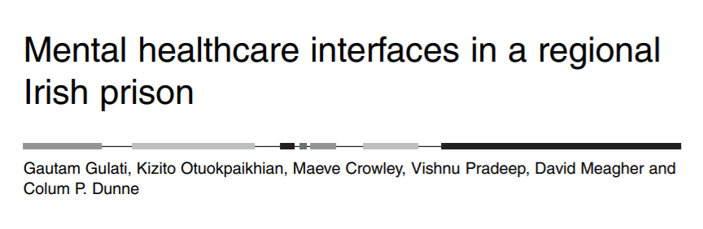
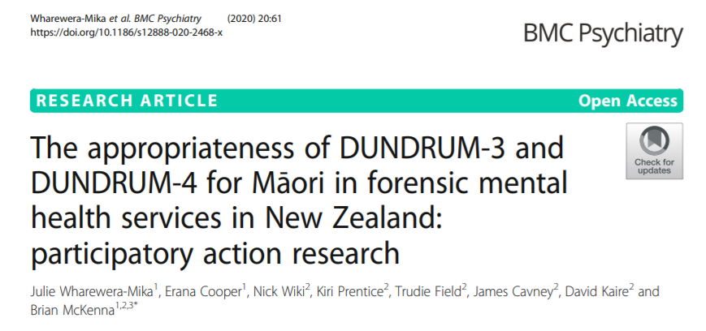
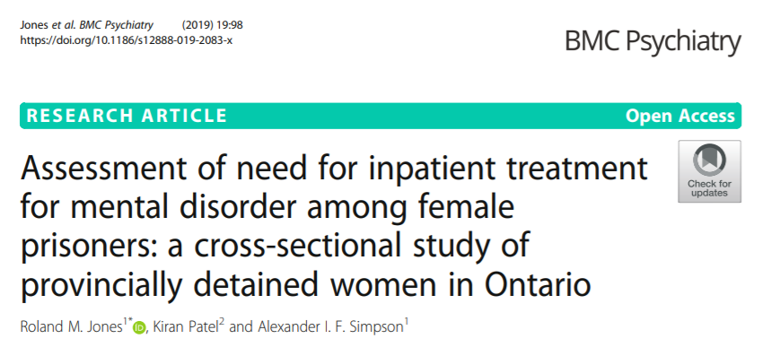
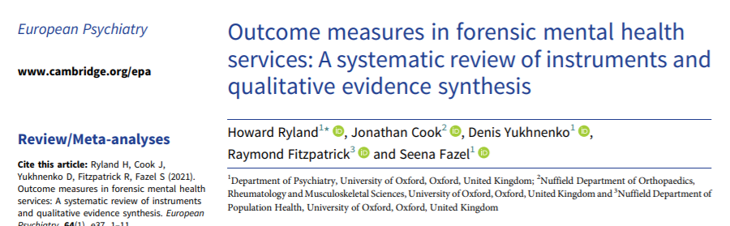
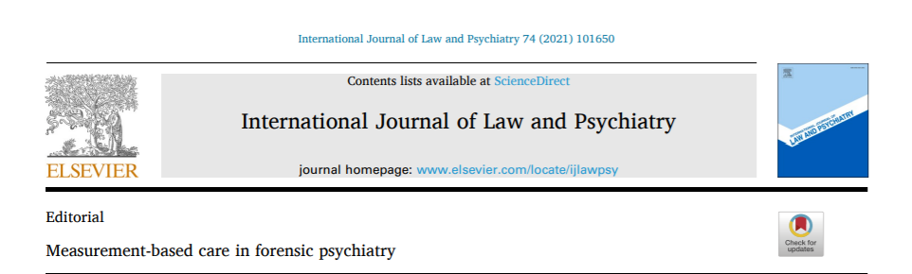
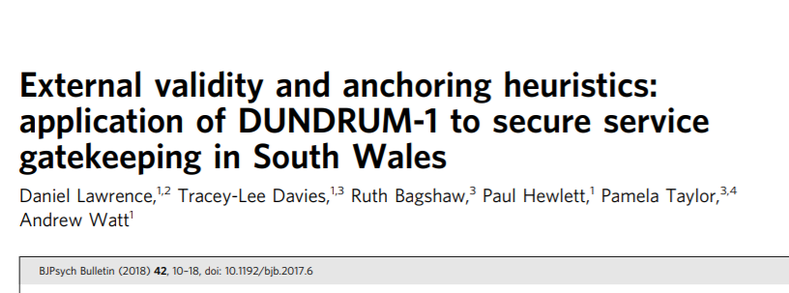
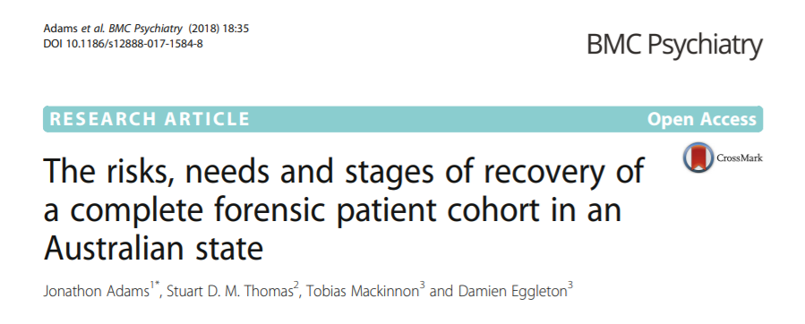
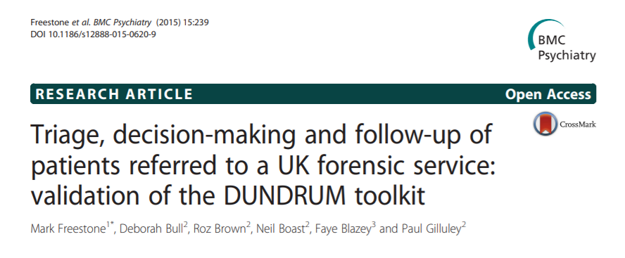
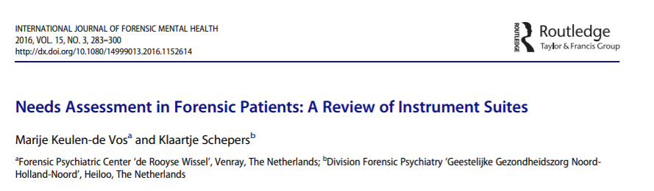
Publicaties extern gevalideerd internationaal

Slide 16
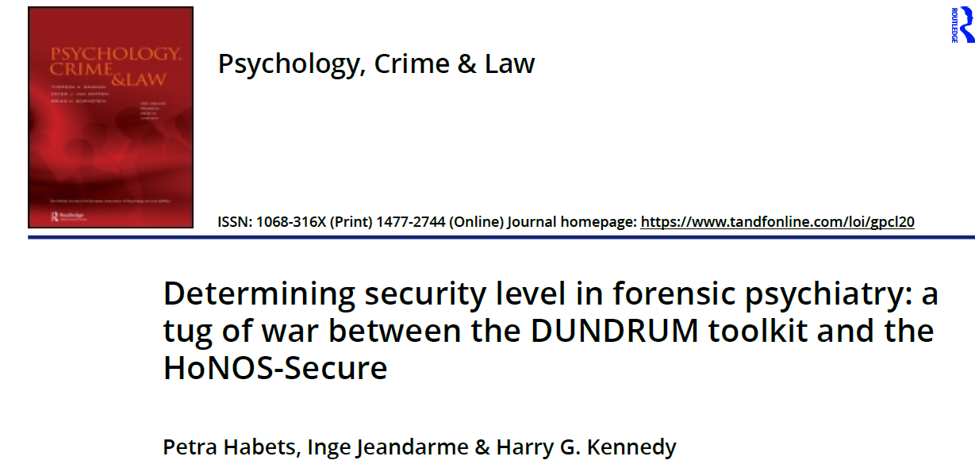
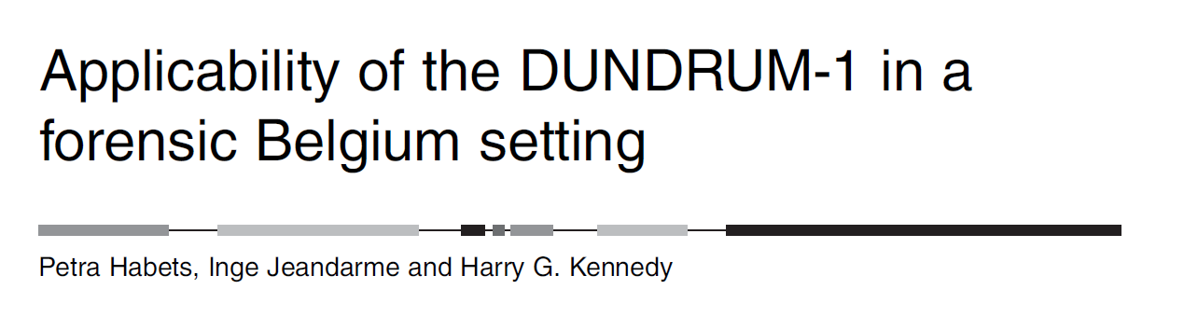
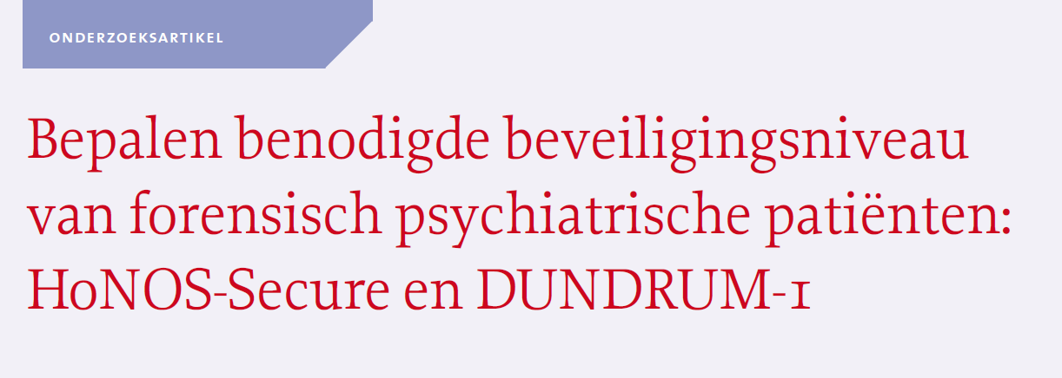
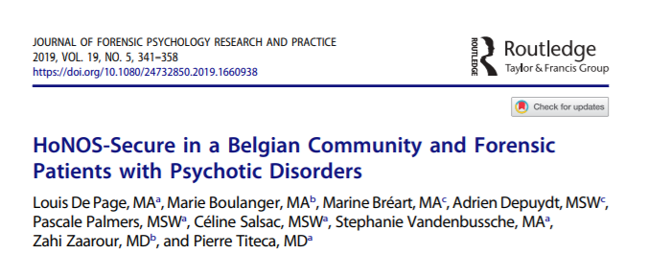
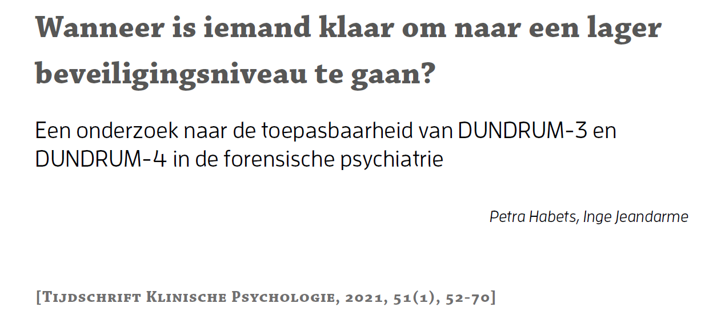
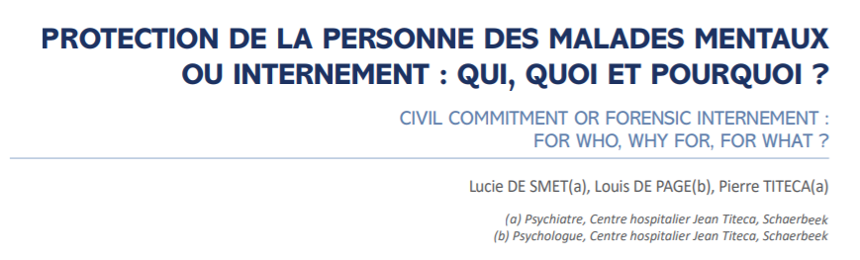
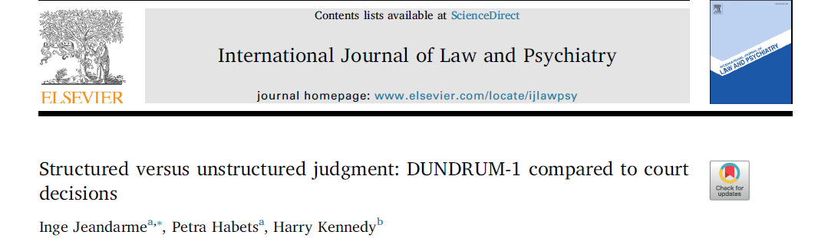
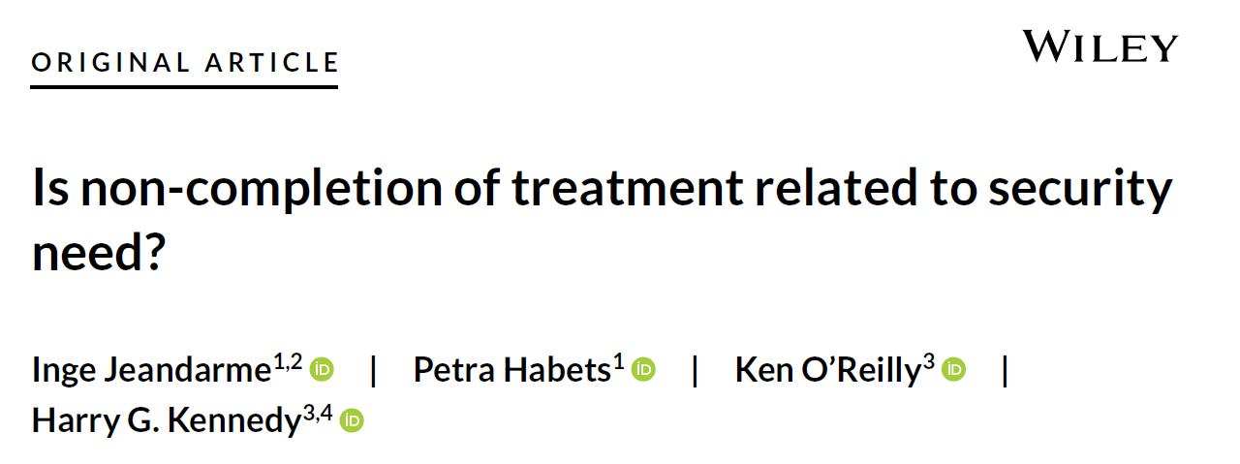
Publicaties extern gevalideerd België

Slide 17
Studies in gevangenis populaties

Slide 18
STUDIES KeFOR
Studie 1 | Studie 2 | Studie 3 | Studie 4 | Studie 5 | Studie 6
Piloot studie toepasbaarheid | Psychometrische eigenschappen | Transfers | Drop-out | Piloot studie toepas-baarheid | Aanpassing SR
Mannelijke MSU geinterneerden (n= 50) | Mannelijke geïnterneerden in gevangenis (n= 100) | MSU (n=44) FPC (n=40) | Mannelijke MSU geïnterneerden (n= 50) | Seksueel delinquenten (n=25) | PVB
D-1 | D-1 D-2 HoNOS-Secure | D-3 D-4 D-SR | D-1 HCR-20 | D-1 | D-SR
Notes:
Kefor heeft verschillende studies gedaan naar de validiteit van de dundrum en er zijn momenteel nog studies lopende. Hier gewoon een overzicht van bij welke doelgroepen er onderzoek gedaan is geworden: medium en high security geinterneerden en ook seksueel delinquenten.

Slide 19
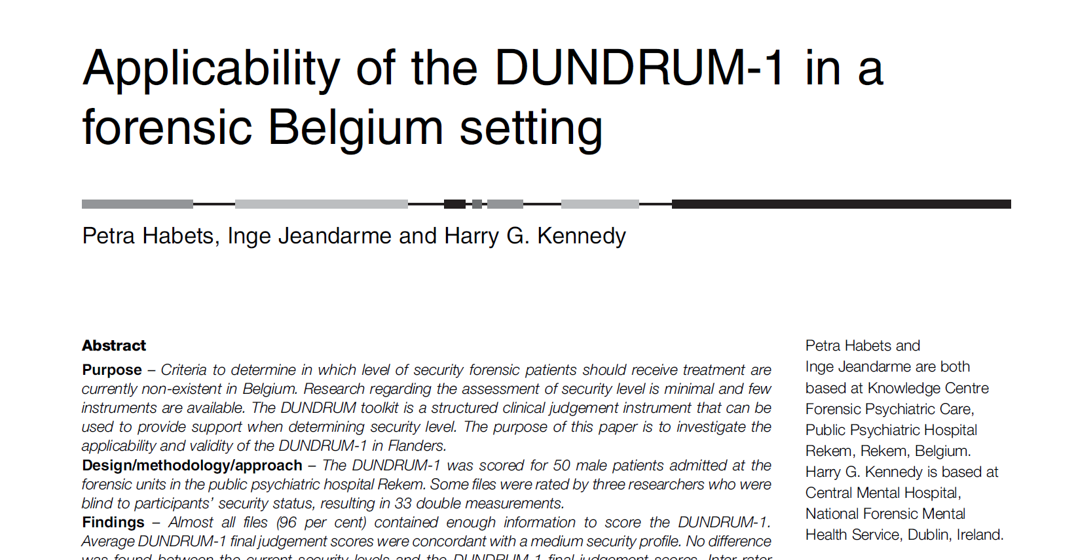
PUBLICATIES
Jeandarme, I., & Habets, P., O'Reilly, K. & Kennedy, H. (2021). Is non-completion of treatment related to security need? Criminal Behaviour and Mental Health, 31(5), 321-330. https://doi.org/10.1002/cbm.2213
Habets, P., & Jeandarme, I. (2021). Wanneer is iemand klaar om naar een lager niveau van beveiliging te gaan? Een onderzoek naar de toepasbaarheid van de DUNDRUM-3 en DUNDRUM-4 binnen de forensische psychiatrie. Tijdschrift Klinische Psychologie, 51(1), 52-70.
Habets, P., Jeandarme, I., & Kennedy, H. G. (2020). Determining security level in forensic psychiatry: A tug-of-war between The DUNDRUM- toolkit and the HoNOS-Secure. Psychology, Crime & Law, 26(9), 868-886. https://doi.org/10.1080/1068316X.2020.1742338
Jeandarme, I., Habets, P., & Kennedy, H. G. (2019). Structured versus unstructured judgment: DUNDRUM-1 compared to court decisions. International Journal of Law and Psychiatry, 64, 205-210. https://doi.org/10.1016/j.ijlp.2019.04.006
Habets, P., Jeandarme, I., & Kennedy, H. G. (2019). Applicability of the DUNDRUM-1 in a forensic Belgium setting. Journal of Forensic Practice, 21(1), 85-94. https://doi.org/10.1108/JFP-11-2018-0043
Jeandarme, I., & Habets, P. (2019). Bepalen beveiligingsnood van forensisch psychiatrische patiënten: Een vergelijking tussen HoNOS-Secure en DUNDRUM-1. Tijdschrift voor Psychiatrie, 61(7), 455-463.
Notes:
Ook hier gewoon ter illustratie een lijst van de publicaties van Kefor over de dundrum

Slide 20
Conclusie studies
Internationaal gevalideerd
Vlaams en Waals onderzoek
  Psychometrische eigenschappen goed (beter dan HoNOS-secure)
  Voorspellend vermogen is veelbelovend (replicatie nodig!!!)
  Training belangrijk (replicatie nodig!!!)
  DUNDRUM-2 (momenteel) niet voor Belgische praktijk
  DUNDRUM-1 voorspelt drop-out
  Kan worden gebruikt voor patiënten met een parafiele stoornis
  SR versie voor personen met een verstandelijke beperking = geen succes
DUNDRUM:
  Dezelfde taal, dezelfde criteria
  Vermijdt iemand in een te hoog beveiligingsniveau te plaatsen
  Instrument dat clinici en rechters kan helpen
  Meer transparantie
Notes:
Samenvattend wat gesteld kan worden obv het onderzoek is dat het instrument Internationaal en nationaal gevalideerd is
Psychometrische eigenschappen goed (beter dan HoNOS-secure)
Voorspellend vermogen voor transfers te voorspellen is veelbelovend (replicatie nodig!!!)
Training belangrijk (replicatie nodig!!!)
DUNDRUM-2 (momenteel) niet voor Belgische praktijk, de D-2 is toch nog teveel gestoeld op de Ierse praktijk, hier zouden eigenlijk aanpassingen moeten gebeuren zodat het beter past in de Belgische context. Hiervoor is momenteel onderzoek bezig. Hou dit dus in uw achterhoofd tijdens het scoren van D2!
DUNDRUM-1 voorspelt drop-out
Kan worden gebruikt voor patiënten met een parafiele stoornis
SR versie voor personen met een verstandelijke beperking = geen succes, de clinici kunnen de dundrum wel gebruiken voor personen met een verstandelijke beperking.
Let wel: al deze studies hebben plaatsgevonden in een onderzoekscontext, we weten nog niet hoe goed het instrument het doet in de praktijk, daarvoor dient de implementatiestudie waarover het op het einde van de dag gaan hebben.
wat we wel kunnen zeggen van de DUNDRUM is:
Iedereen spreekt dezelfde taal, hanteert dezelfde criteria, vermijdt iemand in een te hoog beveiligingsniveau te plaatsen, faciliteert overdrachten?
Een instrument dat clinici en rechters kan helpen bij hun beslissingen met betrekking tot de behoefte aan veiligheid met meer transparantie met betrekking tot het proces van deze beslissingen

Slide 21
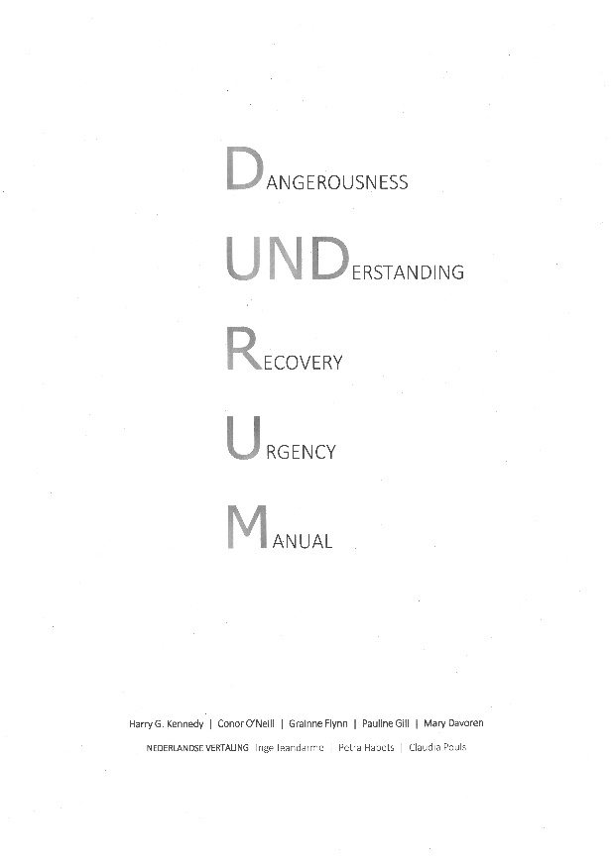
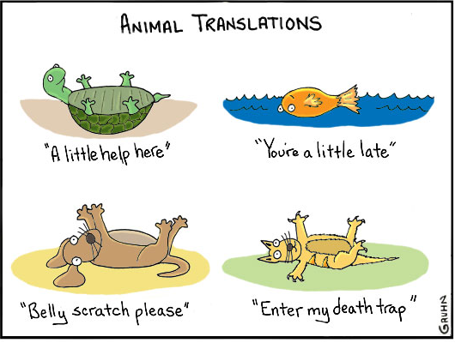
Vertaling DUNDRUM
Notes:
De dundrum is beschikbaar in verschillende talen:
Engels, Deens, italiaans en Frans. De Franse vertaling is wel geen officiele vertaling.
Bij de vertaling werd getracht om zo dicht mogelijk bij de Engelse versie van de DUNDRUM te blijven. Er was ook een intensieve samenwerking tussen de vertalers en de auteurs. Waar nodig werd een verduidelijking naar de Vlaamse situatie voorgesteld. Deze verduidelijkingen staan in voetnoot vermeld zodat zij duidelijk herkenbaar zijn. Dit was geen simpel proces omdat de originele versie nogal veel wollig taalgebruik had.
De vertaalde tekst en de aanvullingen bij de itembeschrijvingen werden via de ‘back translation’ methode voorgelegd aan de oorspronkelijke auteurs en door hen goedgekeurd.
Deze handleiding is gebaseerd op herziening V1.0.30 van de DUNDRUM toolkit. In de loop van het vertalingsproces werden in overleg met de oorspronkelijke auteurs kleine aanpassingen aan deze versie gedaan, die mee zijn opgenomen in de huidige vertaling. Het is evenwel niet uitgesloten dat er binnen afzienbare tijd een nieuwe versie van de DUNDRUM zal verschijnen.

Slide 22

Hoe scoor je de Dundrum?

Slide 23
Algemene regel
Het bindt de clinicus niet!! Eén '4' kan genoeg zijn om eindoordeel High te geven
  Vnl ‘4’s – High security
  Vnl ‘3’s – Medium security
  Vnl ‘2’s – Low security / PICU
  Vnl ‘1’s – Open afdeling
  Vnl ‘0’s – ambulant
Notes:
De algemene regels is om op zoek te gaan naar een patroon – bij hoofdzakelijk score 4 is een transfer naar een minder beveiligde omgeving, verlof of voorwaardelijk ontslag weinig waarschijnlijk; in geval vooral 3 wordt gescoord kan een transfer van een hoge naar een matige beveiliging zinvol zijn en kan in sommige gevallen een therapeutisch risico genomen worden door verlof toe te kennen onder strikt toezicht en voorwaarden; voornamelijk scores 2 verwijst naar nood aan lage beveiliging en meer verlofmogelijkheden. Toch moet men voorzichtig blijven als er bij één of twee items 3 of 4 gescoord is, en overweegt men best een tragere verlofopbouw. Ook heeft een voorwaardelijk ontslag dan weinig kans op slagen ondanks een patroon van lagere scores op de overige items – individuele factoren en context moeten hier namelijk altijd bij betrokken worden.

Slide 24
Welke gegevens
Hoge mate van detail
Collaterale informatie
Vermijdt vage opsommingen: bv "patiënt heeft een geschiedenis van interpersoonlijk geweld en geweld tegen eigendom"
Vermeldt chronologisch: elk individueel incident, inclusief data, details, omstandigheden
Includeer geweld dat mogelijk niet tot aanklachten of veroordelingen heeft geleid
Alle intramurale geweldsincidenten regelmatig updaten
Verklaringen van feiten van patiënt kunnen worden geaccepteerd, ontkenningen vereisen onafhankelijk bevestiging.
Aanklacht die in behandeling is wordt ook gescoord
Notes:
Hoge mate van detail is nodig tezamen met collaterale informatie
Vermijdt vage opsommingen: bv "patiënt heeft een geschiedenis van interpersoonlijk geweld en geweld tegen eigendom"
Vermeldt: elk individueel incident, inclusief data, details van het incident en de omstandigheden zorgvuldig, grondig en in chronologische volgorde worden gedocumenteerd.
Het opnemen van geweld dat mogelijk niet tot aanklachten of veroordelingen heeft geleid, is inbegrepen, omdat dit ook in behandelings- en therapiesessies aan de orde moet komen
Regelmatig updaten:
alle incidenten van geweld tegen personeelsleden en medepatiënten in de intramurale setting omvatten.
Verklaringen van patiënt kunnen worden geaccepteerd, ontkenningen vereisen onafhankelijk bevestiging.
Aanklacht die in behandeling is wordt ook gescoord, aangezien een openbare aanklager moet hebben voldaan aan een test dat er een redelijke kans op veroordeling is op basis van het beschikbare bewijsmateriaal.

Slide 25

Vuistregels
ALTIJD scoren met handleiding open!
START bij 4 en scoor naar beneden
Gestructureerd klinisch oordeel
Notes:
Even om samen te vatten en de vuistregels te herhalen.
Scoor altijd met het boek open, lees altijd alle items voor je een score geeft. Je begint bij de score 4 en werkt naar beneden. Denk eraan, de dundrum is een GKO instrument. Je geeft een eindoordeel op basis van het patroon van de scores en je kan bepaalde items meer laten doorwegen dan anderen

Slide 26

Multidisciplinaire aanpak
Eén persoon is verantwoordelijk voor dossier
Vult DUNDRUM in
Bespreekt scores met team
Team geeft input
Consensus score wordt gekozen
Belangrijk dat team kennis heeft van DUNDRUM
Notes:
Het instrument is dus ontwikkeld om multidisiplinair te gebruiken, waarbij de volgende stappen gehanteerd worden:
Eén persoon is verantwoordelijk voor dossier
Vult DUNDRUM in
Bespreekt scores met team
Team geeft input
Consensus score wordt gekozen
Belangrijk dat team kennis heeft van DUNDRUM

Slide 27
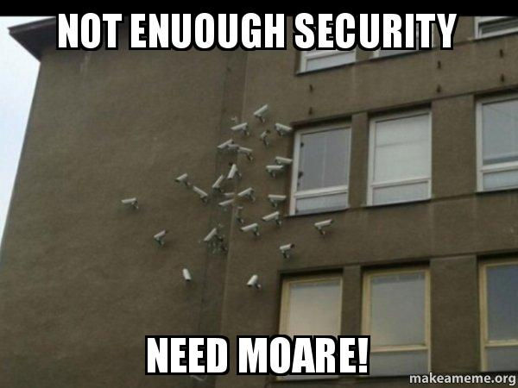
DUNDRUM-1
Notes:
Nu gaan we specifiek ingaan op de eerste subschaal van de dundrum: de dundrum-1

Slide 28
Waarom DUNDRUM-1 gebruiken?
Gestructureerde manier om beveiligingsniveau in te schatten
Onderbouwen belissingen wel of geen opname
Benchmarking tussen instellingen en internationaal
Notes:
We hebben momenteel geen duidelijke richtlijnen rondom bepalen van beveiligingsnoden, de dundrum is een hulpmiddel om die noden gestrucureerd en transparent in kaart te brengen. Verder zorgt het gebruik van de dundrum er ook voor dat iedereen dezelfde taal spreekt en dezelfde criteria hanteert.
Het geeft ondersteuning bij het onderbouwen van de beslissing om wel of niet op te nemen. Het kan gebruikt worden als communicatiemiddel voor zowel rechters als andere instellingen
En verder is het ook interesant om het meer op macro niveau te gebruiken om te kunnen benchmarken tussen instellingen binnen belgie maar ook internationaal

Slide 29
DUNDRUM-1: Triage beveiliging
Triage-items ≠ risico van toekomstig geweld => risicotaxatie
Triage-items zijn niet bedoeld om een actuariële score op te leveren mbt vaste cut-off punten
Notes:
Let op, de triage items zijn niet bedoeld om het risico op toekomstig geweld in te schatten, het is geen risicotaxatie instrument. Je moet het altijd samen met een risicotaxatie instrument gebruiken.
Ook is het een GKO instrument, het is niet de bedoeling om een actuariele score te produceren die vaste cut-off punten hanteert.

Slide 30
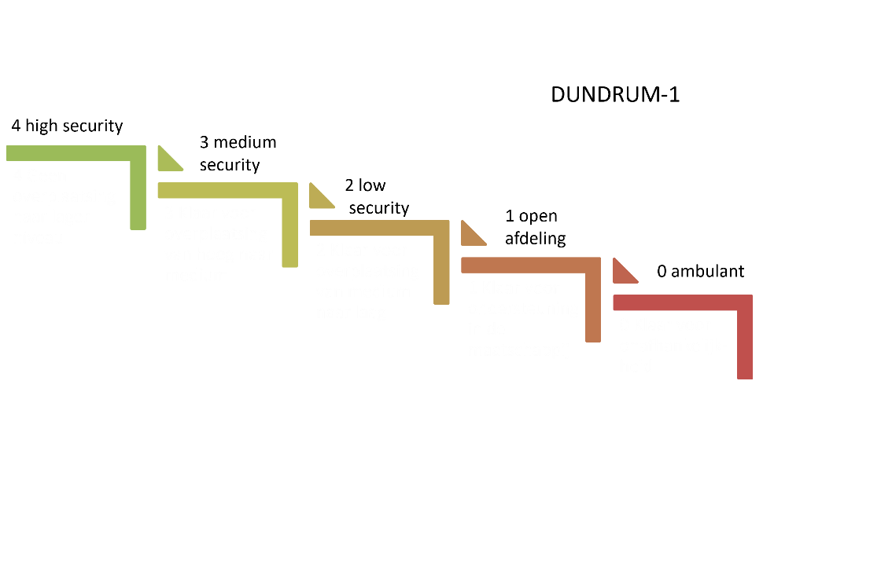
DUNDRUM-1
11 items (5 punten schaal)
  4 = high security
  3 = medium security
  2 = psychiatrische intensieve zorg / low security
  1 = open afdeling
  0 = ambulant
Weet je nog?
Notes:
Even een korte herhaling, De dundrum 1 heeft elf items,
alle items worden op een 5 punteschaal gescoord, Begin bij '4' en werk naar beneden

Slide 31
D-1 score methode
Dundrum-1 schaal beantwoord
  In welk beveiligingsniveau moet deze patiënt worden opgenomen?
Elke score is gebonden aan een definitie, dit maakt een duidelijke beoordeling en betrouwbaarheid tussen beoordelingen mogelijk
Houd je goed aan de definities
Scoor de meest ernstige vorm van geweld / zelfbeschadiging lifetime
In het algemeen historische items – sommige zijn gevoelig voor verandering, maar de meeste niet
Notes:
De dundrum 1 is een historische schaal muv een paar items (TB2 en TB4). Het wordt lifetime gescoord, dus de volledige geschiedenis (ook als minderjarige telt mee)
De beoordelaar moet hiervoor beroep doen op gedrag waarvoor er op zijn minst enig bewijsmateriaal voorhanden is zoals aanklachten, feiten bewezen op basis van waarschijnlijkheid (civiele norm), feiten bewezen buiten redelijke twijfel (strafrechtelijke norm, bijvoorbeeld feiten bewezen, maar verdachte is niet geschikt om voor de rechtbank te verschijnen), veroordelingen in de rechtbank (buiten redelijke twijfel). Geweldsincidenten in het ziekenhuis waarvoor geen klacht werd ingediend, moeten grondig gedocumenteerd worden (datum, tijd, beschrijving zoals op dat moment in het patiëntendossier gangbaar gedefinieerd).

Slide 32
Items DUNDRUM-1
TB1 Ernst van geweld
TB2 Ernst van zelfbeschadiging
TB3 Acute dreiging van tgv psychische stoornis
TB4 Acute dreiging van suïcide
TB5 Gespecialiseerde forensische zorg
TB6 Ontvluchting
TB7 Toegang vermijden
TB8 Slachtoffergevoeligheid/publieke opinie
TB9 Complexe noden omtrent risico op geweld
TB10 Institutioneel gedrag
TB11 Wettelijke procedure
Notes:
Hier een overzicht van de 11 items, we gaan nu de items 1 voor 1 overlopen

Slide 33
Voorbeeld item
TB1. ernst van geweld
⁴ Bijvoorbeeld het doorboren van het buikvlies bij een buikwonde.
⁵ Hieronder valt verkrachting, maar niet elke juridisch gekwalificeerde verkrachting valt hieronder (bijvoorbeeld tongkus). In de Engelse versie wordt verwezen naar ‘indictable offences’ hetgeen vergelijkbaar is met misdaden en ernstige wanbedrijven.
⁶ Het louter zwaaien met een wapen is niet voldoende, er moet sprake zijn van gebruik van een wapen.
⁷ Het gaat hier om een klinische inschatting. Er moet geen juridisch opzet mee gemoeid zijn. Het in brand steken van een vuilnisbak in een ziekenhuis brengt potentieel anderen in gevaar.
⁸ Inclusief ribben.
⁹ Hiermee wordt het continuïteitsteam bedoeld (verpleegkundigen, therapeutisch assistenten, verzorgenden, ...).
¹⁰ Hieronder valt o.a. aanranding van de eerbaarheid en exhibitionisme. In de Engelse versie wordt verwezen naar ‘summary
offences’ hetgeen vergelijkbaar is met lichte wanbedrijven.
¹¹ Hiermee wordt enkel geweld ten aanzien van personen bedoeld, niet ten aanzien van materiaal.
Notes:
**** het is niet de bedoeling dat je de volledige itembeschrijvingen gaat voorlezen, daar is geen tijd voor. Sowieso moeten de mensen altijd de itembeschrijvingen volledig lezen tijdens het scoren van items. Je kan wel specifieke dingen aanhalen. Die zaken heb ik in het geel erbij gezet.
De operationele definitie van ernstig geweld komt in dit item, maar ook bij verschillende volgende items terug. ‘Ernstig geweld’ betekent voor item TB1 altijd een rating van 3 of 4 en ‘minder ernstig geweld’ betekent altijd een rating van 1 of 2 op dit item.
In geval van misdrijven tegen kwetsbare personen kan een hogere ernst toegekend worden. ‘Kwetsbare volwassenen’ kan wettelijk gedefinieerd zijn of kan verwijzen naar elke volwassene die fysiek of mentaal kwetsbaar is als gevolg van een belangrijke geestelijke of lichamelijke handicap. Kwetsbaarheid kan tot gevolg hebben dat er OF een wilsonbekwaamheid ontstaat om toestemming te geven OF dat de ​​relatie met de dader gekenmerkt wordt door afhankelijkheid of dominantie (autoriteit misbruikt door de dader) voortvloeiend uit sociale, beroeps- of andere autoriteitsfuncties.
Delicten ten aanzien van kinderen worden meestal op deze wijze gecodeerd, hoewel hier ook ruimte is voor enige interpretatie – niet alle delicten van moeders ten aanzien van hun eigen kinderen noodzaken een hogere therapeutische beveiliging.
In België is er geen wettelijke definitie van kwetsbare volwassene. In het strafwetboek staat wel het volgende: “[…] een persoon die ingevolge zwangerschap, een ziekte dan wel een lichamelijk of een geestelijk gebrek of onvolwaardigheid bijzonder kwetsbaar is [...]“

Slide 34
Eindoordeel
Notes:
Hier belangrijk om te benadrukken dat het hier om een gestructureerd klinisch oordeel gaat.

Slide 35

D-1 schaal – zoeken naar een patroon
Triage beveiligingsniveau | 0 | 1 | 2 | 3 | 4
TB1 Mate van ernst van geweld (lifetime) |  |  |  |  | ✓
TB2 Mate van ernst toebrengen van letstel aan zichzelf |  |  | ✓
TB3 Acuut risico of geweld tgv mentale stoornis |  |  |  | ✓
TB4 Acuut risico op zelfmoord |  | ✓
TB5 Nood aan gespecialiseerde forensische zorg |  |  |  | ✓
TB6 Ontvluchtingen |  |  |  | ✓
TB7 Preventie rondom toegang |  |  |  | ✓
TB8 Slachtoffer gevoeligheid |  |  | ✓
TB9 Complexe noden op gebied van risico op geweld |  |  |  | ✓
TB10 Gedrag binnen de instelling |  |  | ✓
TB11 Wettelijk proces |  |  |  | ✓
Moord
Lagere graad zelfbeschadiging
Opportunistisch in ontvluchting
Risico op drugsgebruik
Geen grote media interesse
Vooral geweld Terwijl psychotisch
Geen geschiedenis van rellen / protest op daken etc.
Welk beveiligingsniveau zou jij kiezen?

Slide 36
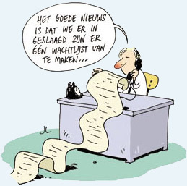
DUNDRUM-2

Slide 37
Waarom DUNDRUM-2 gebruiken?
Ethische oorsprong
Belang van klinische prioriteiten
Onderbouwen beslissingen wel of geen opname
Behoefte aan een uniform governancesysteem
Prioriteit voor:
  Gevangenis versus in behandeling
  Meest levensbedreigende huidige klinische behoeften
  Wettelijke verplichtingen (bijv. plaatsing)
Notes:
Ethische oorsprong – Beslissingen rondom wachtlijst zijn ethisch moeilijke beslissingen zeker in periodes van tekorten van middelen
Belang van klinische prioriteiten: gestructureerde manier om wachtlijst te bepalen
Onderbouwen beslissingen wel of geen opname
Behoefte aan een uniform governancesysteem
Prioriteit voor:
Mensen in de gevangenis versus mensen die al in behandeling zijn
Degenen met de meest levensbedreigende huidige klinische behoeften
Rekening houdend met wettelijke verplichtingen (bijv. plaatsing)

Slide 38
DUNDRUM-2
Voor patiënten die op wachtlijst staan
6 Items
  U1 Huidig verblijf
  U2 Geestelijke gezondheid
  U3 Suïcidepreventie
  U4 Humanitaire overwegingen
  U5 Systemisch
  U6 Wettelijk bepaalde urgentie
0= geen nood opname; 4 onmiddellijke opname
Notes:
De d-2 wordt alleen gescoord voor de personen die op de wachtlijst staan. De schaal heeft 6 items.
Voor deze schaal worden de scores per item opgeteld en hoe hoger de score hoe dringender er nood is aan een opname. Daar zijn geen afkappunten voor bepaald.

Slide 39
Voorbeeld item
U3- Suïcidepreventie
4 | 4.1.1 Recente suïcidepoging met een hoge letaliteit en 4.1.2 Bevindt zich in de gevangenis en 4.1.3 Dynamische risicofactoren zijn actueel hoog (bijvoorbeeld recente moord gevolgd door een (mislukte) suïcide, ‘suicide by cop’, stigmatiserend misdrijf of Threshold Assessment Grid (TAG) assessment).
3 | 3.1 Suïcidepoging met een hoge letaliteit, maar niet recent of 3.2 Geen hoog risico op dit moment (laag dynamisch risico) tijdens detentie.
2 | 2.1 Hoog risico op zelfbeschadiging met lage letaliteit of 2.2 Bevindt zich al in een ziekenhuis.
1 | 1.1.1 Laag risico momenteel en 1.1.2 Gedrag met lage letaliteit.
0 | 0.1 Geen evaluatie tot opname of 0.2 Actueel geen psychische stoornis of 0.3 Geen risico op suïcide/suïcidaal gedrag.
^{[1]} Recent betekent binnen de twee weken.
^{[2]} Kort instrument om suïcidaliteit in te schatten (Slade et al., 2000).
Notes:
In het algemeen kan suïcidepreventie plaatsvinden in een ziekenhuis van elk niveau van therapeutische beveiliging, bijvoorbeeld door nauwe verpleegkundige observaties en civielrechtelijke maatregelen. Occasioneel kan een opname op een laag beveiligde afdeling nodig zijn vanwege een hoog risico op ontvluchting. Bijgevolg scoren diegenen die zich al in een ziekenhuis bevinden hier 2 voor dit item.

Slide 40
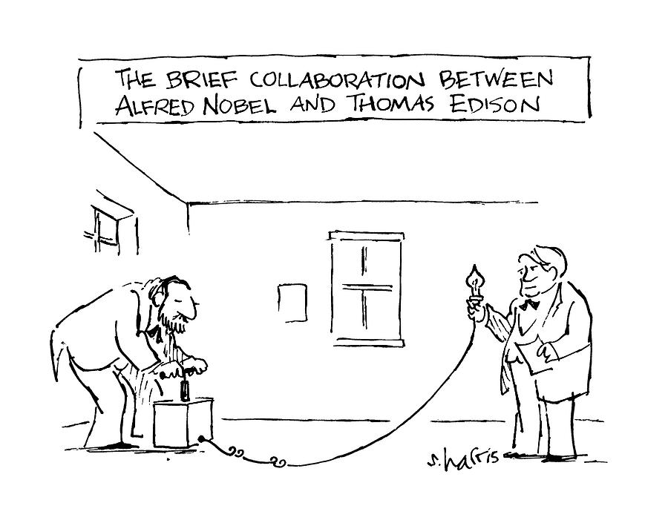
DUNDRUM-3 en DUNDRUM-4

Slide 41
Waarom DUNDRUM 3 en 4 gebruiken?
Gestructureerd klinisch oordeel om beslissingen rondom transferts te ondersteunen
Actief beheer van verblijfduur: wanneer is het geschikt en veilig om over te stappen naar een lager beveiligingsniveau?
Herstel gericht
Patiënt perspectief
Notes:
De auteurs hebben de inhoud van bestaande schalen zoals de CANFOR en HoNOS-Secure (weet je nog? Van de literatuurstudie)gecombineerd met hun eigen ervaring, en daarbij items toegevoegd waarvan ze denken dat deze relevant zijn voor de relatie tussen behandeling, herstel en veranderende beveiligingsbehoefte.
De items in DUNDRUM-3 en DUNDRUM-4 hebben als doel om beslissingen te onderbouwen om patiënten van een hoger naar een lager niveau van therapeutische beveiliging te transfereren. De DUNDRUM-4 items moeten altijd worden gebruikt in samenhang met de programmavoltooiing items van DUNDRUM-3. Deze items verschillen kwalitatief van de DUNDRUM-1 triage beveiligingsniveau en DUNDRUM-2 triage beveiligingsniveau items. De codering is echter gelijkaardig. Het gaat om een GKO-instrument, wat impliceert dat de (som van de) items niet in absolute termen de geschiktheid of het moment van transfer van een hoger naar een lager beveiligingsniveau bepalen. Deze items zijn enkel bedoeld als een gids voor datgene dat relevant is voor het besluitvormingsproces. De items zijn dynamisch en moeten periodiek opnieuw worden beoordeeld, bijvoorbeeld om de drie tot zes maanden.

Slide 42
Items DUNDRUM-3
De DUNDRUM-3 programmavoltooiing items weerspiegelen de indeling van de ‘seven pillars of treatment’:
  Lichamelijke gezondheid
  Geestelijke gezondheid
  Drugs en alcohol
  Probleemgedrag
  Zelfzorg en activiteiten van het dagelijks leven (ADL)
  Opleiding, beroep en creativiteit
  Familie en sociale netwerken
De items zijn ‘dynamisch’ en zouden op vaste intervallen opnieuw beoordeeld worden (bv iedere 3 of 6 maanden)
D-3 en D-4 worden samen geïnterpreteerd

Slide 43
Voorbeeld item
PV4 Probleemgedrag
4 | 4.1 Heeft nog geen enkel programma met betrekking tot delictgerelateerd gedrag met succes voltooid of 4.2 Specifieke individuele psychologische/interpersoonlijke aspecten van delictgerelateerd gedrag bestaan nog of 4.3 De patiënt overweegt nog niet om verandering na te streven met betrekking tot delict gerelateerd gedrag.
3 | 3.1.1 Heeft minimaal een algemeen programma met succes afgerond met betrekking tot onderliggende denkpatronen voor hoog risicogedrag, zoals meta-cognitieve training, verbeterde denkvaardigheden of programma ‘balans’ (CGT modules) en 3.1.2 Patiënt accepteert de noodzaak tot verandering (contemplatie/voorbereiding) in psychologische of interpersoonlijke stijl die samenhangt met delictgedrag.
2 | 2.1.1 Heeft minimaal delictgerelateerde programma’s voltooid bijvoorbeeld agressieregulatie, gezonde relaties en gezond seksueel functioneren, delictanalyse, voor zover individueel van toepassing en 2.1.2 Bewijs van de verandering houdt enige tijd aan – minstens twaalf maanden bijvoorbeeld geen de-escalatie nodig.
1 | 1.1.1. Zou moeten werken aan een goed uitgebalanceerd en regelmatig dag- en weekprogramma van zelfzorg, bezigheid en ontspanning en 1.1.2 Indien er gedragsmatige uitschuivers zijn geweest of nieuwe stresserende factoren, dan werd dit goed aangepakt door op tijd gepaste hulp te vragen aan het team en 1.1.3 Haalt vertrouwen en eigenwaarde uit de veranderingen samenhangend met het vermijden van probleemgedrag.
0 | Gedurende een periode van vijf jaar - 0.1 Geen delictgedrag of hoog risicogedrag gesteld in algemene zin of specifiek patiëntgerelateerd en 0.2 Streeft naar pro-sociale opvattingen en ziet af van pro-criminele overtuigingen.

Slide 44
DUNDRUM-4: herstel
Herstel= beslissing rondom transfers van hogere naar lagere security levels ondersteunen
Altijd beoordelen met de DUNDRUM-3
Dynamische items (om 3-6 maanden herscoren)

Slide 45
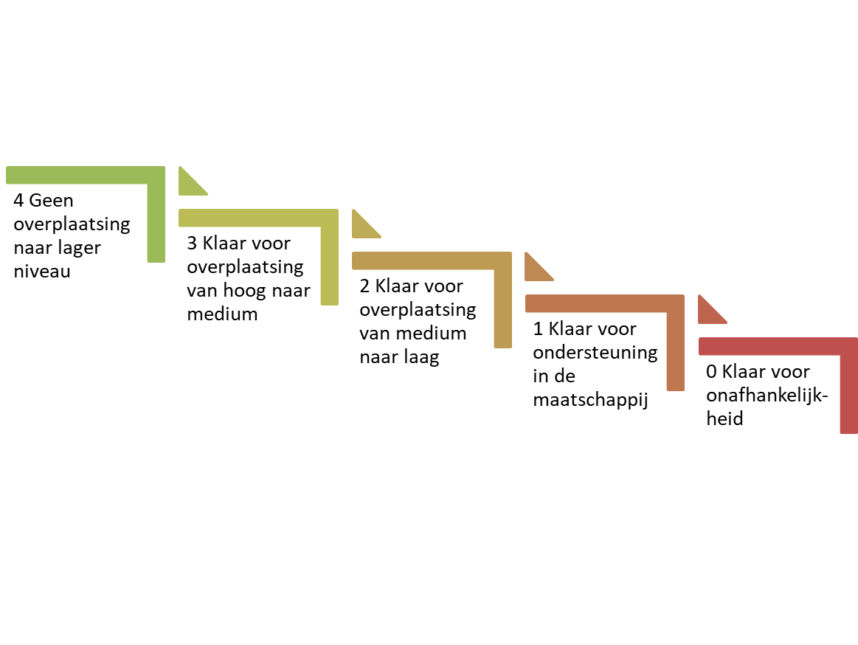
DUNDRUM-4: herstel
H1 Stabiliteit
H2 Inzicht
H3 Therapeutische Relatie
H4 Verlof
H5 Dynamische risico factoren
H6 Slachtoffer gevoeligheid
H7 Hoop
4
Weet je nog?
3
2
1
0

Slide 46
Voorbeeld item
H2 Inzicht
4 | 4.1.1 Accepteert niet elk aspect van ziekte of beperking of probleemgedrag en 4.1.2 Accepteert wettelijke verplichtingen niet en 4.1.3 Werkt niet actief mee met de behandeling of herstel georiënteerde programma’s.
3 | 3.1 Accepteert minimaal de eigen wettelijke verplichtingen.
2 | 2.1.1 Accepteert de eigen wettelijke verplichtingen en accepteert behandeling en 2.1.2 Wordt aangemoedigd om dit te doen door vrienden of familie die veel invloed op de persoon hebben.
1 | 1.1.1 Maakt een realistische inschatting van het eigen risico van terugval of recidive en 1.1.2 Praktische benadering door de patiënt van het voorkomen van terugval of recidive en 1.1.3 Familie en vrienden, voor zover betrokken, zijn op de hoogte en zijn ondersteunend en 1.1.4 Heeft eerder meegewerkt met terugvalcrisisplan wanneer nodig.
0 | Gedurende een periode van vijf jaar – Erkent eigen behoefte aan professionele hulp en ondersteuning bij het handhaven van herstel en 0.1.2 Werkt mee met terugvalcrisisplan. In geval van terugval, gaat dan actief op zoek naar hulp en In geval van eerdere terugval, heeft dan meegewerkt met terugvalcrisisplan.
Notes:
Therapietrouw of de naleving van wettelijke verplichtingen en voorwaarden is ook relevant als bewijs voor dit item. Aspecten van openheid en vertrouwen worden bij het volgende item gescoord (H3 therapeutische relatie).

Slide 47


Zelfrapportage
DUNDRUM3 en 4 hebben een zelfinvulversie
  Korte antwoordmogelijkheden en eenvoudige taal
  Te moeilijk voor personen met een verstandelijke beperking
Goede correlatie tussen scores personeel en patiënt
Scores van patiënt alleen niet voorspellend voor transfert naar lager niveau
r=0.566
P<0.001
r=0.712
P<0.001
Notes:
Prospectief onderzoek toont aan dat naarmate het beveiligingsniveau daalt de concordantie tussen de scores van de behandelaars en de patiënten hoger is. Echter, patiënten beoordeelden het moment van ontslag op kortere termijn vergeleken met de klinische scores.

Slide 48

Waarom zelf rapportage?
Inzicht in visie patiënt
Betrekken bij handeling
Past binnen herstelgerichte visie
Discrepanties zeggen iets over plaats op herstelpad
Notes:
In het kader van herstelgericht behandelen is het perspectief van de patiënt belangrijk. De zelfbeoordeling ka
De kloof tussen de beoordelingen van medewerkers en patiënten werd kleiner naarmate patiënten vooruitgang maakten in hun herstelproces naar pre-ontslag afdelingen. De kloof tussen deze scores is dus op zichzelf een nuttige indicator voor voortgaand herstel. Onderzoek in Vlaanderen toonde een vergelijkbaar patroon en liet zelfs zien dat de zelfrapportage score voorspellend waren voor transfers naar lagere niveaus van beveiliging. Verder is er een poging gedaan om een zelfinvul versie te maken voor personen met een verstandelijke beperking, maar uit de praktijktest kwam naar voren dat de aangepaste versie nog steeds te moeilijk was om in te vullen.
n de betrokkenheid bij het opstellen van herstelgerichte individuele zorg- en behandelingsplannen bevorderen.

Slide 49



contact
KEnniscentrum FORensisch Psychiatrische Zorg
OPZC Rekem
Daalbroekstraat 106 | Rekem
+32 (0)89 22 23 33
kefor@opzcrekem.be

